Slide 1
人工智能实验
实验八：智能五子棋游戏

Slide 2
实验目的
理解和掌握博弈树的启发式搜索过程和α-β剪枝技术
能够用某种程序语言开发一个五子棋博弈游戏。

Slide 3
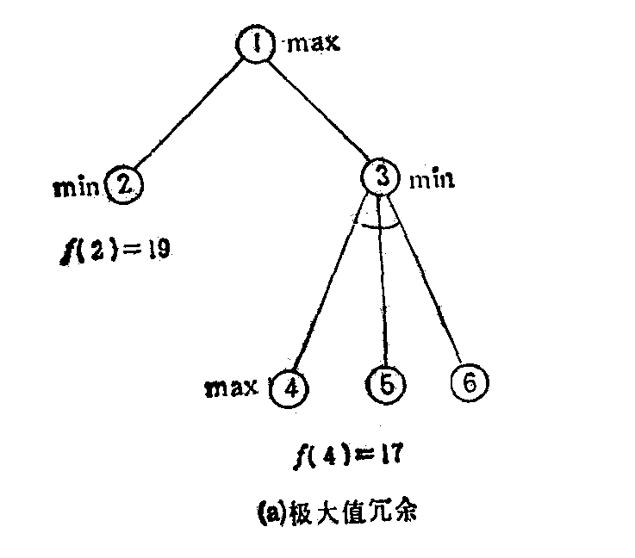
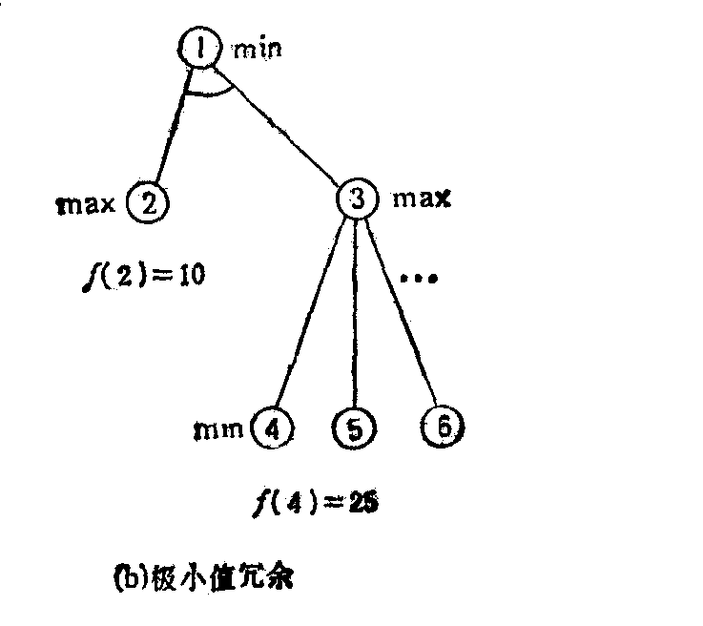
博弈树的 α - β 剪枝
h(3) ≤ 17
h(3) ≥ 25

Slide 4
博弈树的α - β 剪枝
n
α 值：
  设博弈树中某节点 n 属于极大层。它左边第一个子节点 n1的评价函数值 h(n1)可视为节点 n 的下界值，或称为 α 值，节点 n 的评价函数值 h(n)决不会小于此 α 值。
n1
n 的α值

Slide 5
博弈树的α - β 剪枝
n
β 值：
  设博弈树中某节点 n 属于极小层。它左边第一个子节点 n1的评价函数值 h(n1)可视为节点 n 的上界值，或称为 β 值，节点 n 的 h(n)决不会大于此 β 值。
n1
n 的β值

Slide 6
博弈树的α - β 剪枝
α剪枝：
  若任一极小层节点 m 的 β 值小于或等于其位于极大层的父节点的 α 值，即 α ≥ β，则可终止该极小层中节点 m 以下的搜索过程。
m
α值
β值

Slide 7
博弈树的 α - β 剪枝
β 剪枝：
  若任一极大层节点 m 的 α 值大于或等于其位于极小层的父节点的 β 值，即 α ≥ β，则可终止该极大层中节点 m 以下的搜索过程。
m
β值
α值

Slide 8
实验内容
设计一个15行15列棋盘，要求自行给出估价函数，采用α-β剪枝技术。
对弈双方设置不同颜色的棋子，一方走完一步后，等待对方走步，对弈过程的每个棋局都在屏幕上显示出来。当某一方在横、竖或斜方向上先有5个棋子连成一线时，该方为赢。

Slide 9
实验结论
使用C语言进行程序开发
用简明的方法显示输出，最好用图形界面进行显示。

